Slide 1
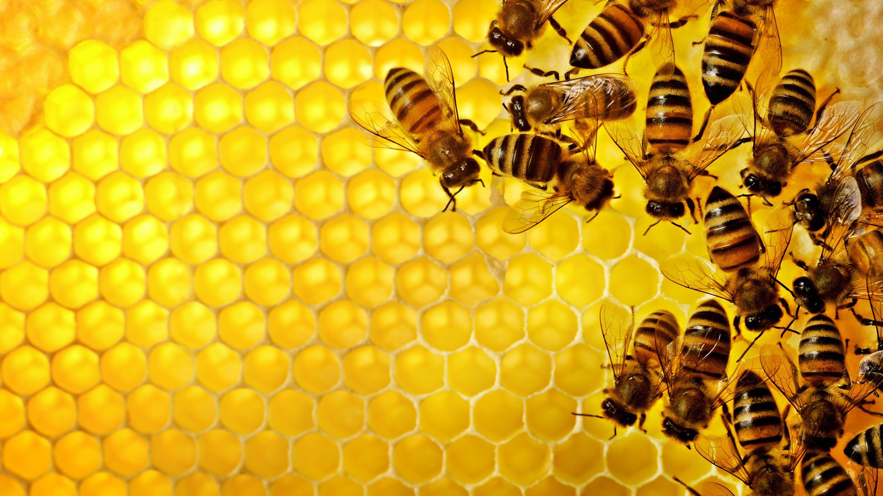




COLMEIA - Grupo de extensão em software e hardware livre

Slide 2
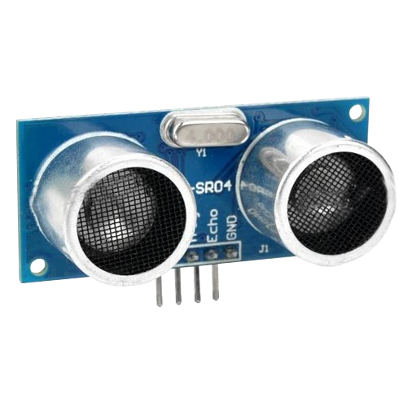
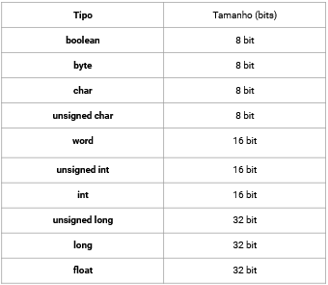
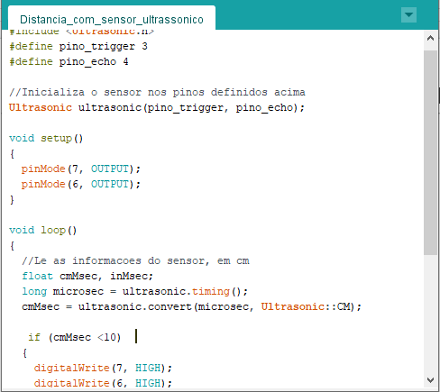
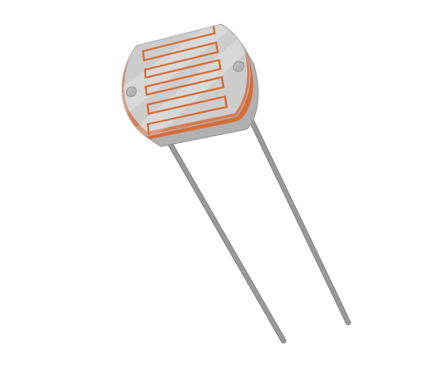
Resumo da aula anterior

Slide 3
Agora vamos para a aula

Slide 4
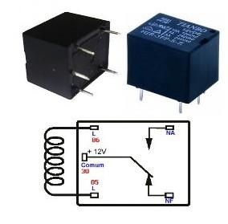
Relês
Relés são basicamente interruptores que são ativados por meio elétrico, eles utilizam de princípios de eletromagnetismo para fazer a troca do estado dos contatos, ao receber energia na Bobina ele realiza a troca do estado lógico do interruptor.

Slide 5
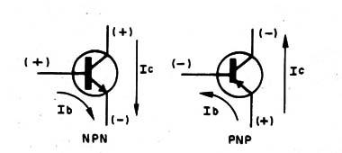
Transistores
Transistores, de certa forma, possuem uma leve semelhança com o relé, os transistores são identificados como PNP ou NPN, eles possuem uma grande variedade de modelos, cada um com suas peculiaridades e funcionamentos.

Slide 6

Como eu sei qual é o meu transistor ?

Slide 7
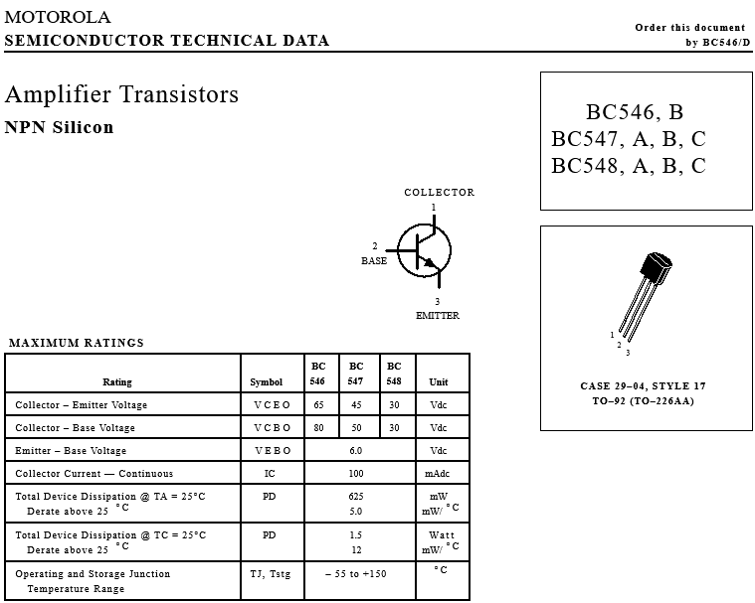
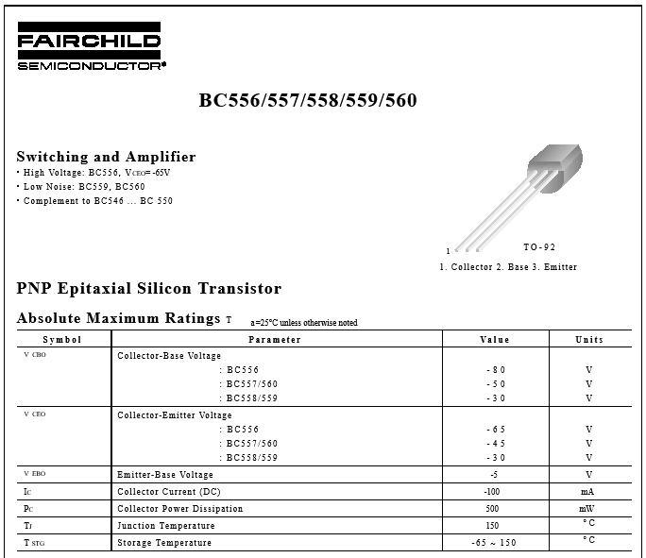
Datasheet

Slide 8
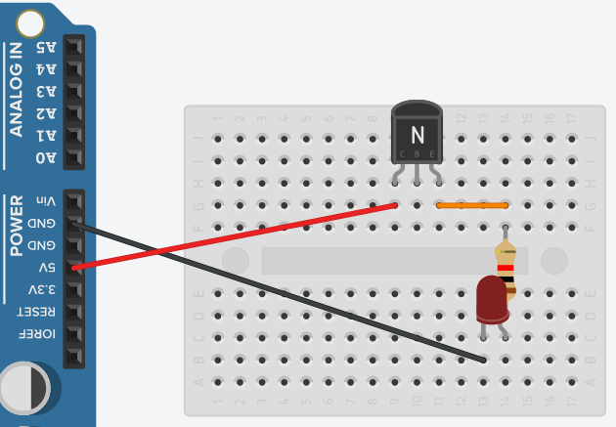
Circuito Rápido de Contexto (548-NPN)

Slide 9
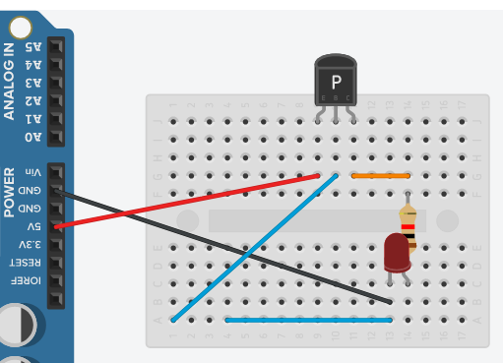
Circuito Rápido de Contexto (558-PNP)

Slide 10
Alguma dúvida?

Slide 11
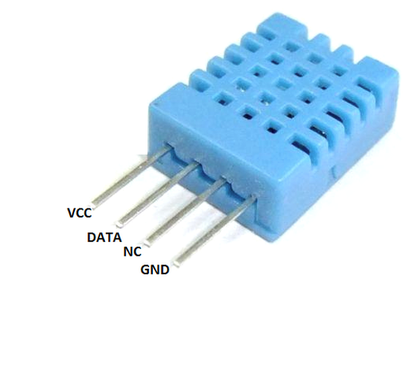
Sensor de Temperatura e Umidade
O sensor possui um Termistor que mede a temperatura (a cada grau existe uma diferença na resistência de 100Ω).
Para a parte de umidade o sensor descobre o valor através de dois eletrodos separado por um material retentor de umidade, como o valor da resistência é alterado conforme a umidade é possível calcular através de uma fórmula.
*não conectar o sensor ao contrário*

Slide 12
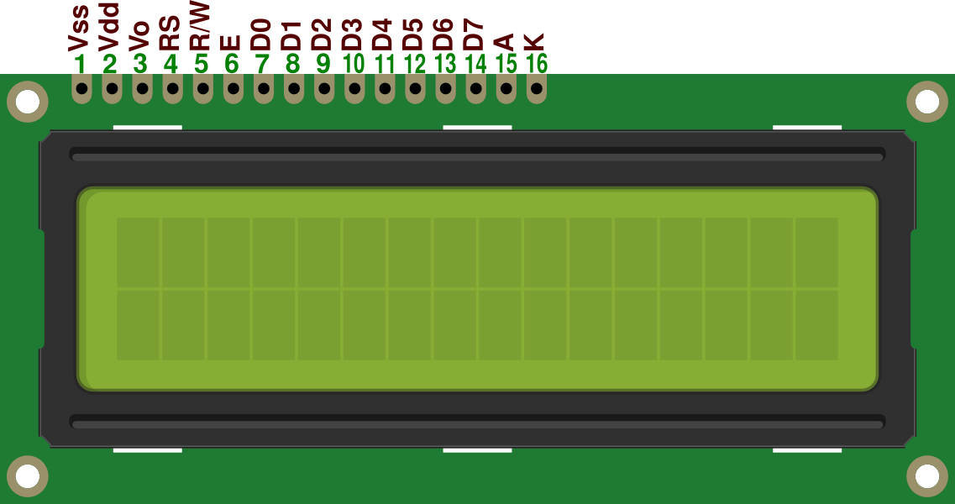
Display LCD
O display LCD é uma tela que utiliza de cristais líquidos junto com mais materiais para mostrar imagens no display, o display 16x2 contém 16 caracteres em 2 linhas, cada caráter pode ser demonstrado numa matriz de 5 por 7.

Slide 13
Alguma dúvida?

Slide 14
Agora vamos para a prática

Slide 15
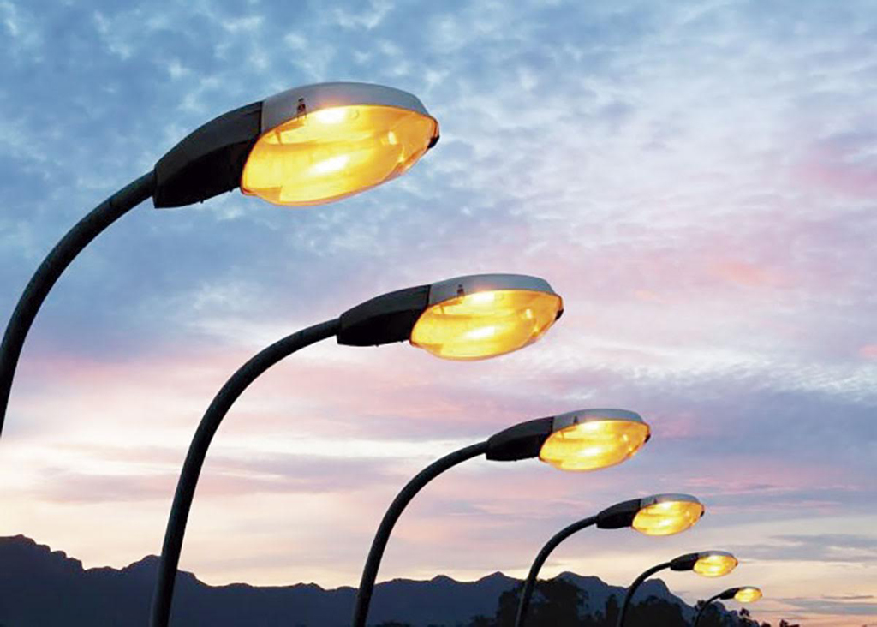
Exercicio 1
Em um universo paralelo onde certas coisas são invertidas, as pessoas só conseguem enxergar no escuro, durante o dia a escuridão é produzida por um DEL. Você sabendo que é possível fazer tal circuito em nosso universo, como tú criaria um circuito elétrico sem programação para fazer uma led acender quando a luminosidade estiver alta ?

Slide 16
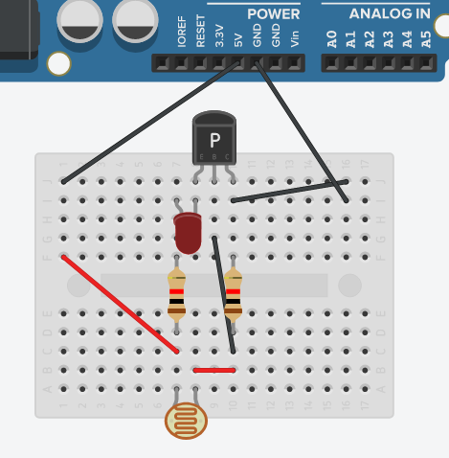
Resultado

Slide 17
Exercicio 2
Uma empresa de remédios precisa que seus refrigeradores estejam sempre gelados e na umidade adequada , para isso a cada 60 minutos o dono da empresa vai nos refrigeradores e verifica por si mesmo se o ar condicionado e umidificador precisam ser ligados ou não, para não precisar entrar mais no refrigerador o dono contratou vocês para fazer a medição da temperatura e umidade em um refrigerador em tempo real e mostrar o resultado em um display LCD.

Slide 18
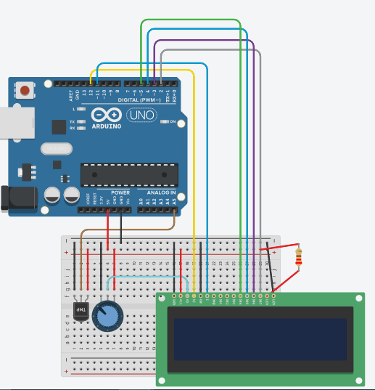
Resultado

Slide 19

PERGUNTAS?
Alexandre Werner - alexandrewudesc@gmail.com

Slide 20
COLMEIA - Grupo de extensão em software e hardware livre

